Slide 1



Центр непрерывного образования
Специалист по Data Science
программа профессиональной переподготовки

Slide 2

УЧЕБНЫЙ ПЛАН
№ п/п | Наименование дисциплин, тем, разделов, модулей | Трудоемкость |  | Форма контроля
 |  | в зачетных единицах | в часах
1 | 2 | 3 | 4 | 5
I. | Python для автоматизации и анализа данных. | 2 | 76 | зачет
II. | Алгоритмы и структуры данных. | 2 | 76 | зачет
III. | Математика для анализа данных. | 3 | 114 | зачет
IV. | Машинное обучение. | 3 | 114 | зачет
V. | Работа с большими данными. | 1 | 38 | зачет
VI. | Прикладная статистика для машинного обучения. | 1 | 38 | зачет
VII. | Глубинное обучение. | 3 | 114 | зачет
VIII. | Прикладные задачи анализа данных. | 2 | 76 | зачет
 | ВСЕГО: | 17 | 646 | 8 зачетов
 | Итоговая аттестация: | 1 | 38
 | подготовка и защита аттестационной работы | 1 | 38
 | ИТОГО: | 18 | 684

Slide 3
УЧЕБНО-ТЕМАТИЧЕСКИЙ ПЛАН
№ п/п | Наименование, разделов, модулей, дисциплин, тем | Трудоемкость |  | Форма контроля
 |  | в зачетных единицах | в часах
1 | 2 | 3 | 4 | 5
I. | Python для автоматизации и анализа данных. | 2 | 76 | зачет
1.1 | Введение в язык Python. Знакомство со средой программирования. Базовые операции. Интерпретация ошибок. |  | 4
1.2 | Строки и списки в Python. |  | 4
1.3 | Понятие управляющих конструкций. Условные операторы. |  | 4
1.4 | Циклы for и while. |  | 4
1.5 | Устройство функций в Python. Поиск ошибок в коде и отладка. |  | 4
1.6 | Итераторы, генераторы, генераторы списков. Рекурсия. |  | 4
1.7 | Работа с файлами. Продвинутая работа со словарями. |  | 4
1.8 | Библиотеки для хранения и работы с данными в табличном формате: pandas. |  | 4
1.9 | Сбор данных: web-scraping с BeautifulSoup. |  | 4
1.10 | Сбор данных: Selenium, работа с сервисами через API. |  | 4
1.11 | Объектно-ориентированное программирование. Классы. |  | 6
1.12 | Работа над финальным проектом. |  | 6
1.13 | Введение в numpy. |  | 4
1.14 | Введение в pandas. |  | 4
1.15 | Работы с пропущенными данными. |  | 4
1.16 | Визуализация для презентации данных: matplotlib. Основные виды графиков. Основные ошибки при создании визуализаций. |  | 4
1.17 | Создание интерактивных визуализаций: plotly. |  | 4
1.18 | Разведывательный анализ данных. Особенности исследования текста. |  | 4

Slide 4
УЧЕБНО-ТЕМАТИЧЕСКИЙ ПЛАН
II. | Алгоритмы и структуры данных. | 2 | 76 | зачет
2.1 | Асимптотический анализ. |  | 7
2.2 | Базовые структуры данных. |  | 8
2.3 | Бинарные деревья. |  | 8
2.4 | Сортировки 1. |  | 7
2.5 | Сортировки 2. |  | 7
2.6 | Хеш-таблицы. |  | 8
2.7 | Алгоритмы на графах 1. |  | 7
2.8 | Алгоритмы на графах 2. |  | 8
2.9 | Алгоритмы на строках. |  | 8
2.1 | Динамическое программирование. |  | 8

Slide 5
УЧЕБНО-ТЕМАТИЧЕСКИЙ ПЛАН
III. | Математика для анализа данных. | 3 | 114 | зачет
3.1 | Дискретная математика: множества и логика. |  | 6
3.2 | Дискретная математика: комбинаторика и вероятность. |  | 6
3.3 | Дискретная математика: неориентированные графы. |  | 6
3.4 | Дискретная математика: ориентированные графы и алгоритмы на графах. |  | 6
3.5 | Математический анализ: функции одной переменной, пределы, производные и их геометрический смысл, вычисление производных, касательные, критические точки, поиск минимумов и максимумов. |  | 6
3.6 | Математический анализ: интегралы и ориентированные площади, скорости и расстояния, введение в вычисление интегралов, свойства интегрирования. |  | 6
3.7 | Математический анализ: функции нескольких переменных, градиент, производная по направлению, линии уровня, касательная плоскости, критические точки, поиск минимумов и максимумов. |  | 6
3.8 | Математический анализ: оптимизационные задачи, лагранжиан и его геометрический смысл, нахождение минимума или максимума с заданными ограничениями. |  | 6
3.9 | Линейная алгебра: системы линейных уравнений, матрицы, операции, блочные операции, обратимости и невырожденности. |  | 6
3.10 | Линейная алгебра: Определители ориентированные объемы, явные формулы обратной матрицы, характеристический многочлен, полиномиальное исчисление от матриц, спектр. |  | 6
3.11 | Линейная алгебра: Векторные пространства и подпространства, размерности, ранги матриц. Свойства рангов и неравенства на ранги. |  | 6
3.12 | Линейная алгебра: Линейные отображения и их матричное описание, смена координат. Образ и ядро, их геометрический смысл, связи на размерности. Инварианты линейного оператора: след, определитель, характеристический многочлен. Собственные значения и векторы, связь со спектром. |  | 6
3.13 | Линейная алгебра: Билинейные формы. Квадратичные формы и симметричные билинейные формы. Сигнатура, ее геометрический смысл, методы определения сигнатуры. Связи с LU-разложением. Скалярные произведения, углы и расстояния. Ортогонализация и QR-разложение. Линейные многообразия и линейные классификаторы, отступы. |  | 6
3.14 | Линейная алгебра: Операторы в евклидовых пространствах. Движения и ортогональные матрицы их классификация. Самосопряженные операторы и симметрические матрицы, их диагонализуемости. Сингулярное разложение (SVD). Нахождение SVD | 1 | 6
3.15 | Теория вероятностей: Пространство элементарных исходов. События. Вероятность и её свойства. Дискретное пространство элементарных исходов. Условная вероятность. Формула полной вероятности. Формула Байеса. |  | 6
3.16 | Теория вероятностей: Дискретные случайные величины и их распределения. Примеры дискретных распределений: бернуллиевское, биномиальное, пуассоновское. Независимость случайных величин в дискретном случае. Распределение функции от дискретной случайной величины. Числовые характеристики распределений: математическое ожидание и дисперсия. |  | 6
3.17 | Теория вероятностей: Случайные величины, имеющие плотности. Математическое ожидание случайной величины, имеющей плотность. Примеры распределений, имеющих плотность: равномерное, экспоненциальное, нормальное. |  | 6
3.18 | Теория вероятностей: Функция распределения. Распределение функции от случайной величины, имеющей плотность. Многомерные случайные величины. Ковариация случайных величин. |  | 6
3.19 | Теория вероятностей: Неравенства концентрации (неравенства Маркова и Чебышёва). Распределение суммы случайных величин. Закон больших чисел. Центральная предельная теорема. | 1 | 6

Slide 6
УЧЕБНО-ТЕМАТИЧЕСКИЙ ПЛАН
IV. | Машинное обучение. | 3 | 114 | зачет
4.1 | Введение и основные задачи. |  | 8
4.2 | Линейная регрессия. |  | 7
4.3 | Градиентные методы обучения. |  | 7
4.4 | Линейная классификация и метрики качества классификации. |  | 7
4.5 | Логистическая регрессия и SVM. |  | 7
4.6 | Многоклассовая классификация, работа с категориальными признаками и текстами. |  | 7
4.7 | Решающие деревья. |  | 7
4.8 | Бэггинг и случайные леса. |  | 7
4.9 | Градиентный бустинг. |  | 7
4.10 | Градиентный бустинг: имплементации. |  | 7
4.11 | Отбор признаков и понижение размерности. |  | 7
4.12 | Кластеризация. |  | 7
4.13 | Поиск аномалий. |  | 7
4.14 | Рекомендательные системы. |  | 7
4.15 | Ранжирование. |  | 7
4.16 | Заключение. |  | 8
V. | Работа с большими данными. | 1 | 38 | зачет
5.1 | MapReduce. |  | 4
5.2 | HDFS. Apache Spark. RDD. |  | 4
5.3 | SparkSQL. Анализ больших данных. |  | 6
5.4 | Подробнее о модели вычислений Spark. Знакомство со Scala. |  | 4
5.5 | Алгоритмы машинного обучения на больших данных. spark.ml. |  | 4
5.6 | Рекомендательные системы. |  | 6
5.7 | Обработка потоковых данных. Structured Streaming и интеграция с spark.ml. |  | 6
5.8 | Модели в production. Управление кластером. |  | 4

Slide 7
УЧЕБНО-ТЕМАТИЧЕСКИЙ ПЛАН
VI. | Прикладная статистика для машинного обучения. | 1 | 38 | зачет
6.1 | Метод Монте-Карло. Оценивание параметров и сравнение оценок. Метод моментов. Метод максимального правдоподобия. |  | 4
6.2 | Выборочное среднее, выборочная медиана и выборочная мода. Тяжелые хвосты и распределение Коши. Оценка дисперсии и ковариации. Доверительные интервалы. |  | 4
6.3 | Статистическая проверка гипотез. Критерий согласия. Проверка гипотезы равномерности, показательности и нормальности. |  | 4
6.4 | А/В Тестирование. Планирование эксперимента. |  | 4
6.5 | Линейная регрессия. Часть 1. |  | 4
6.6 | Линейная регрессия. Часть 2. |  | 4
6.7 | Временные ряды. Часть 1. |  | 4
6.8 | Временные ряды. Часть 2. |  | 4
6.9 | Временные ряды. Часть 3. |  | 6
VII. | Глубинное обучение. | 3 | 114 | зачет
7.1 | Введение в нейросети. |  | 8
7.2 | Адаптивные варианты градиентного спуска. |  | 7
7.3 | Алгоритм обратного распространения ошибки. |  | 7
7.4 | Инструменты в Python для обучения нейронных сетей. |  | 7
7.5 | Батч-нормализация. Инициализация. Эвристики для обучения сетей. |  | 7
7.6 | Свёрточные нейронные сети. |  | 7
7.7 | Inception. Resnet. Transfer learning. Metric Learning. |  | 7
7.8 | Интерпретация свёрточных нейронных сетей. Перенос стиля. |  | 8
7.9 | Автокодировщики, вариационные автокодировщики. |  | 7
7.10 | Генеративные нейронные сети. |  | 7
7.11 | Введение в NLP, word2vec, эмбеддинги. |  | 7
7.12 | Рекурентные неросети, LSTM, GRU. |  | 7
7.13 | Свёрточные сети для NLP. |  | 7
7.14 | Fasttext, ELMO. Transformer models. BERT. |  | 7
7.15 | Seq2Seq модели. |  | 7
7.16 | Введение в RL. Введение в байесовские нейронные сети. |  | 7

Slide 8
УЧЕБНО-ТЕМАТИЧЕСКИЙ ПЛАН
VIII. | Прикладные задачи анализа данных. | 2 | 76 | зачет
8.1 | Современные генеративные модели. Вариационные автокодировщики. Потоки. |  | 8
8.2 | Сегментация изображений. |  | 8
8.3 | Adversarial Robustness |  | 7
8.4 | Выделение именованных сущностей и языковые модели. |  | 7
8.5 | Нейросетевой машинный перевод. |  | 7
8.6 | Диалоговые системы. |  | 8
8.7 | Автоматическое распознавание речи. |  | 8
8.8 | Выделение ключевых слов в речи. |  | 7
8.9 | Генерация речи по тексту. |  | 8
8.10 | Vocoders. Griffin-Lim. WaveNet и модификации. Ускорение синтеза. |  | 8
 | ВСЕГО: | 17 | 646 | 8 зачетов
 | Итоговая аттестация: | 1 | 38
 | подготовка и защита аттестационной работы | 1 | 38
 | ИТОГО: | 18 | 684

Slide 9
УЧЕБНО-ТЕМАТИЧЕСКИЙ ПЛАН

Slide 10
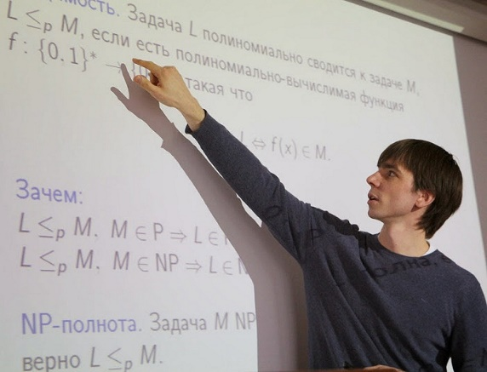

Заголовок
Текст
Текст 2 уровня
Текст 2 уровня
Текст

Slide 11
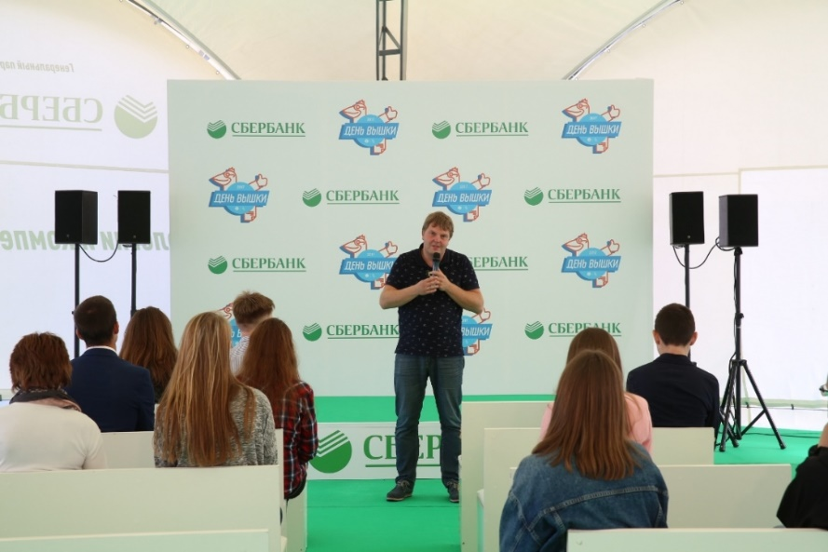
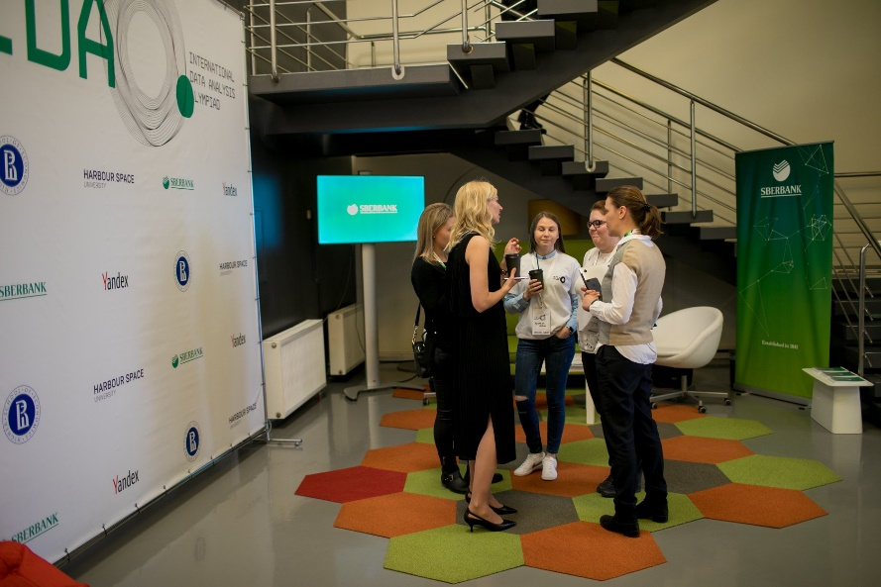
Заголовок
Подзаголовок 1
текст
текст
текст
Подзаголовок 2
текст
текст

Slide 12
Заголовок
1
2
3
4
текст
1
1
1
1
текст
1
1
1
1
текст
1
1
1
1
текст
1
1
1
1

Slide 13
Заголовок
Подзаголовок
1
текст
1
текст
1
текст
1
текст
1
текст
1
текст
1
текст
1
текст
1
текст
1
текст

Slide 14
Заголовок
Подзаголовок
1
1
1
текст
текст
текст
Подзаголовок
1
1
1
текст
текст
текст
Подзаголовок
1
1
1
текст
текст
текст

Slide 15
Заголовок
1
Текст
текст
1
Текст
текст
1
Текст
текст
1
Текст
текст

Slide 16
https://cs.hse.ru/dpo#list
https://cs.hse.ru/dpo/datascientist

